Slide 1
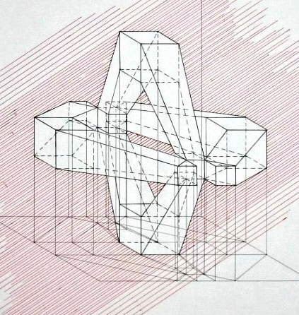
Geometria descrittiva dinamica
Indagine insiemistica sulla doppia proiezione ortogonale di Monge
COMPENETRAZIONE DI SOLIDI DI ROTAZIONE
COMPENETRAZIONE TRA SFERA TANGENTE π₁ E CONO CIRCOLARE CON ASSE PERPENDICOLARE π₁
Indice
Il disegno di copertina
è stato eseguito
nell’a. s. 2008/09
da Cipressi Sarah Jane
della classe 3°C
del Liceo Artistico Statale
«G. Misticoni»
di Pescara
per la materia
«Discipline geometriche»
del corso sperimentale
«Progetto Leonardo»
Insegnante:
Prof. Elio Fragassi
1
Solidi della composizione
2
Procedura grafica ricerca compenetrazione
3
Rimozione delle procedure
4
Immagine sintetica con campiture dinamiche
5
Immagine sintetica della compenetrazione
Per accedere alle pagine
selezionare il numero
Il materiale può essere riprodotto citando la fonte
Autore Prof. Arch. Elio Fragassi

Slide 2
GEOMETRIA DESCRITTIVA DINAMICA – COMPENETRAZIONE DI SOLIDI DI ROTAZIONE (Dati)
V’’
lt₁
La composizione è costituita dai seguenti solidi
Sfera collocata con il centro C (C’; C’’) nello spazio del diedro e tangente al piano π₁
C’’
Cono circolare retto con l’asse parallelo a π₂, perpendicolare a π₁ e la base unita al piano π₁
lt
Il vertice V (V’; V’’) del cono è un punto nello spazio del diedro.
Il cono, inoltre, attraversa la sfera restandone in parte esterno come mostrato nella posizione ribaltata secondo la lt₁
C’
(C’)
V’
(V’)
Torna a indice

Slide 3
GEOMETRIA DESCRITTIVA DINAMICA – COMPENETRAZIONE DI SOLIDI DI ROTAZIONE (1)
Data la posizione dei due solidi per determinare la curva di compenetrazione operiamo nel modo seguente
Sezioniamo la composizione con una serie di piani orizzontali α che, per semplicità indichiamo, sia su π₂ che nella posizione ribaltata con (α₁, α₂ . . . α₉)
lt₁
α₁
α₂
X’’
Y’’
α₃
Il piano di sezione determinerà, per ogni posizione, due circonferenze relative ai due solidi della composizione.
α₄
α₅
Le due circonferenze, appartenendo allo stesso piano, si intersecano individuando due punti X(X’; X’’), Y(Y’; Y’’) per i piani nelle posizioni comprese tra α₂ e α₈
α₆
α₇
α₈
α₉
lt
I piani α₁ e α₉ generano, invece, due circonferenze tangenti rispettivamente esternamente per α₁ e internamente per α₉
Collegando, in sequenza, questi punti si ottiene la curva di compenetrazione tra i due solidi sia su π₁ che su π₂
≡
X’
Y’
(x’)
(Y’)
A completamento della ricerca si definisce la curva di compenetrazione anche nella posizione ribaltata evidenziandone l’aspetto simmetrico
α₁
α₈
α₆
α₅
α₄
α₃
α₂
Torna a indice
α₉
α₇

Slide 4
GEOMETRIA DESCRITTIVA DINAMICA – COMPENETRAZIONE DI SOLIDI DI ROTAZIONE (2)
Rimuoviamo, ora, le seguenti operazioni grafiche per la ricerca delle compenetrazioni
lt₁
α₁
α₂
1. Tracce dei piani α nella posizione ribaltata
α₃
α₄
2. Proiezioni su π₁ delle intersezioni dei solidi con i piani α
α₅
Curva su π₁
α₆
3. Circonferenze di sezione del cono
α₇
α₈
Curva nella posizione ribaltata
α₉
lt
4. Circonferenze di sezione della sfera
5. Rette di richiamo dei punti d’intersezione
6. Tracce dei piani α su π₂
Restano evidenziate, a questo punto, la composizione dei due solidi e la forma delle curve di compenetrazione sia su π₁ che su π₂ che nella posizione ribaltata
Curva su π₁
α₁
α₈
α₆
α₅
α₄
α₃
α₂
Torna a indice
α₉
α₇

Slide 5
GEOMETRIA DESCRITTIVA DINAMICA – COMPENETRAZIONE DI SOLIDI DI ROTAZIONE (3)
lt₁
Dissolte tutte le costruzioni grafiche per la ricerca delle curve di compenetrazione e individuate le parti in vista e quelle nascoste dei due solidi rimane la presente immagine sintetica
lt
Per una lettura più agevole si provvede con una campitura dinamica
per il cono
per la sfera
Torna a indice

Slide 6
GEOMETRIA DESCRITTIVA DINAMICA – COMPENETRAZIONE DI SOLIDI DI ROTAZIONE (4)
lt₁
Eliminando, infine, le porzioni nascoste l’immagine di sintesi si presenta come nelle tre proiezioni del disegno posto a fianco
lt
Torna a indice

Slide 7
Per maggiore completezza ed approfondimento degli argomenti si può consultare il seguente sito
https://www.eliofragassi.it/
Torna a indice

